Slide 1

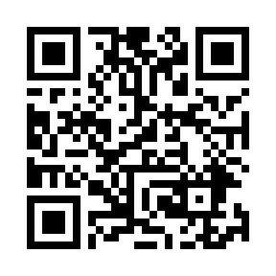
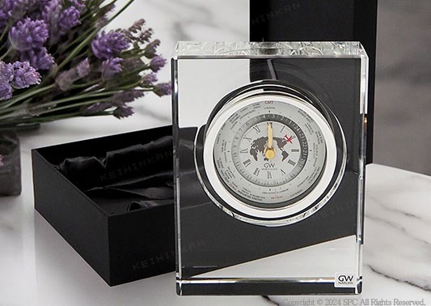
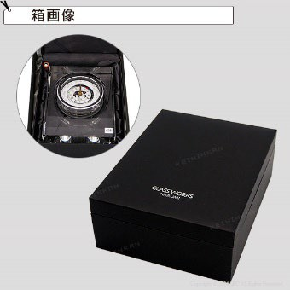
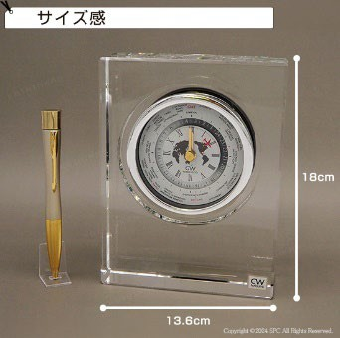
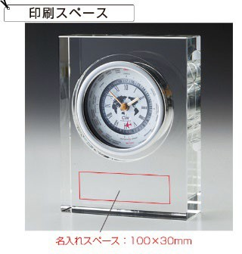

提 案 書 （ 商 品 情 報 ）
（会社名）
TEL：（電話番号）
グラスワークスナルミ 【モノリス】 世界時計 | オプティカルガラスの澄んだ透明感が上品に輝く洗練されたデザインです。
QRコードから商品ページをご覧頂けます
商品ID | NAR11064
販売価格 | 27,500円
注文可能数 | 1個～
セット内容 | 世界時計×1、単三電池1本使用（付）
色 | 画像参照
サイズ | 世界時計：幅136×奥行47×高さ180mm（本体重量2300g） 箱サイズ：220×170×80mm
生産国 | 中国製
材質 | オプティカルグラス
パッケージ | 化粧箱入
名入れ | ※印刷方法：サンドブラスト ※名入れ箇所：正面、裏面、底面のいずれかになります。 ※名入れスペース：100×30mm
備考 | こちらの商品は、のし掛け・包装を無料でお付けしています。
在庫は流動的で、価格は暫定値です。決定前に必ず在庫確認と正式なお見積りをご依頼ください。

Slide 2
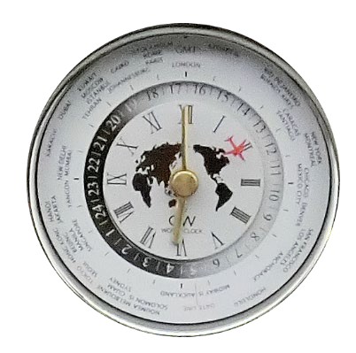
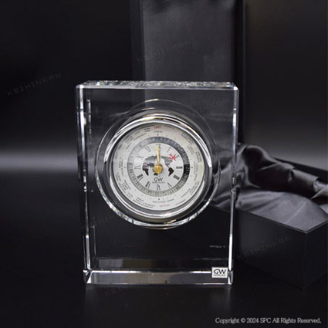
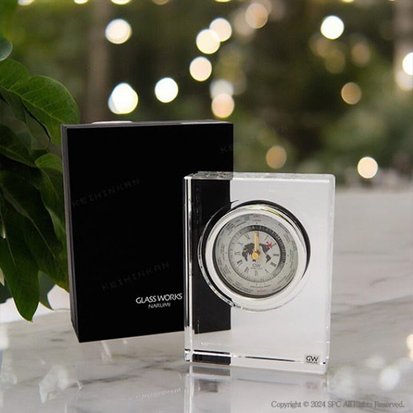
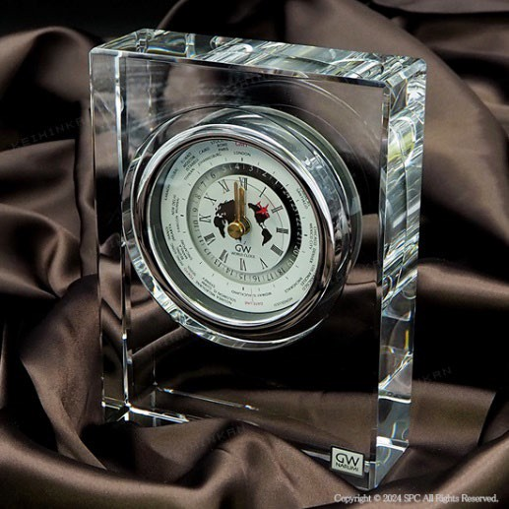
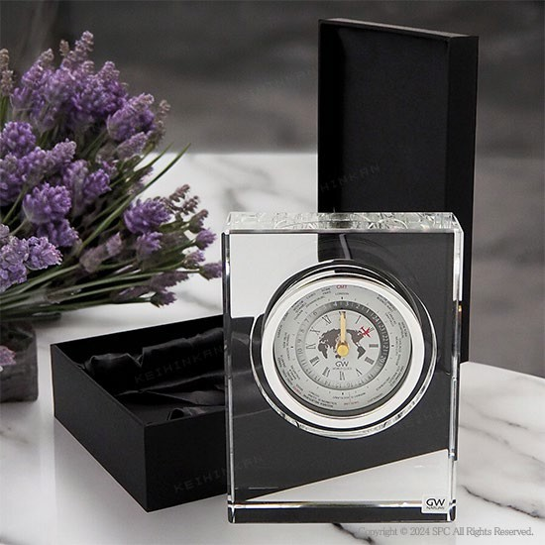
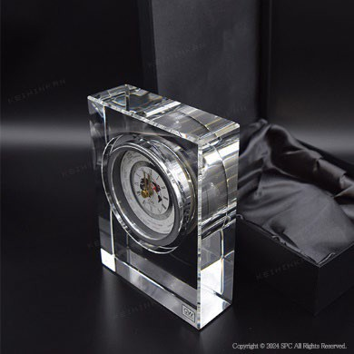
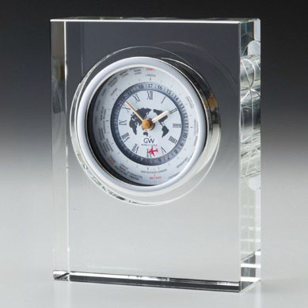
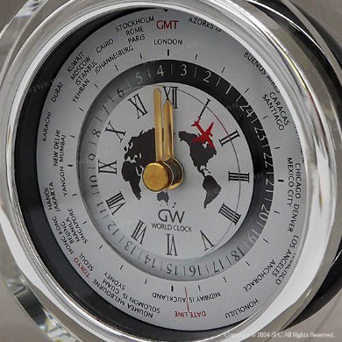
世界地図の背景に飛行機の秒針がユニークな文字盤です。

